Slide 1
Somelier virtual
Posea Ioan Alexandru

Slide 2
Continut
NLP
Extragere cunostinte
Concluzii si pasi urmatori

Slide 3
NLP
Procesare date: curatare, tokenizare
Model: genism, word2vec
Parametrii: eroare = 0.001, min_count = 2, window = 10
Date obtinute:
Modul diferenta vectori pentru cuvinte apropiate: aprx. 2.3 - 2.4 (radical eliminat)
Rang relativ diferente de cateva sute de ranguri

Slide 4


Extragere cunostinte
Strategie: se pleaca de la o serie de cuvinte specific unei clase, se parcurg descrierile si se selecteaza cuvintele specific aceleasi clase.
Criteriu de selectie modulul diferentei vectorilor mai mic decat 2.6
Pentru fiecare clasa cuvintele de inceput au fost alese aleator din descrieri.

Slide 5
Extragere cunostinte
Diferenta maxima 2.7
Diferenta maxima 2.6

Slide 6
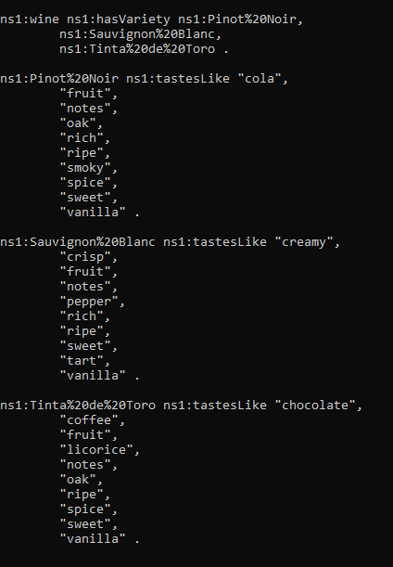
Extragere cunostinte

Slide 7
Concluzii si pasi urmatori
Concluzii:
Setul de date foloseste un limbaj specific, afecteaza performantele NLP-ului.
Strategie de extragere a informatiei functioneaza satisfacator, dar anumite cuvinte care nu au legatura cu clasa sunt extrase.
Pasi urmatori:
Extragerea mai multor clase.
Realizarea interfeti.
Alegerea structurii fisierului RDF.

